Slide 1
EPYC仿真领域调优分享
www.puersai.com
朴赛计算机（上海）有限公司
汇报人：朴赛技术部

Slide 2
目录
测试环境及相关介绍
1.
测试目标及环境配置
2.
测试结果及数据比对
3.
测试总结及选型建议
4.

Slide 3
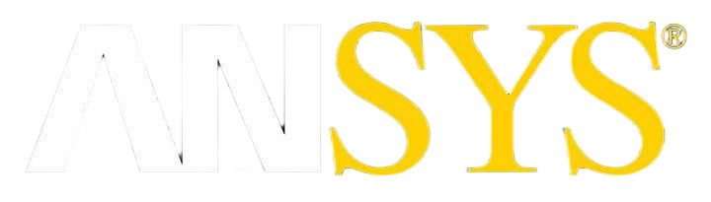
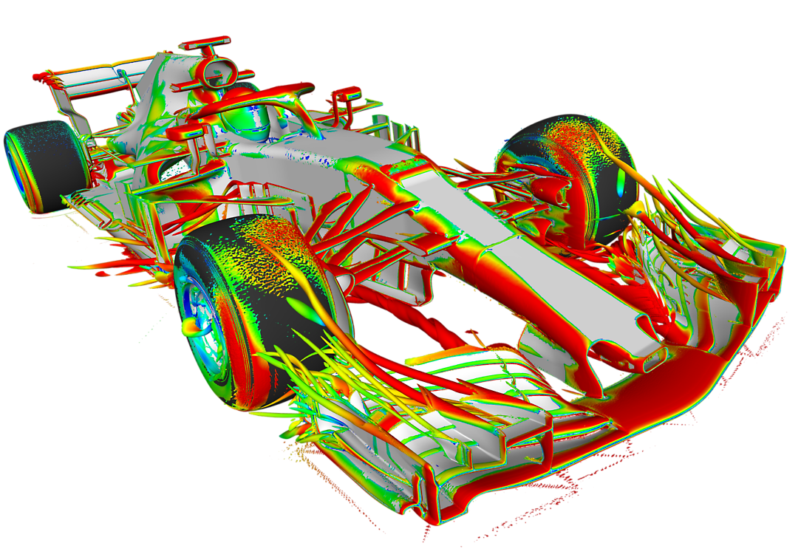




一、软件介绍
Ansys Fluent 是 Ansys 公司开发的通用计算流体力学（CFD）商业求解器，用于在计算机上对流体流动、传热及相关物理现象进行数值仿真。通过建立几何模型、划分网格、设定边界条件，Fluent 可在设计阶段预测产品的流动特性、温度分布及压力损失，从而减少物理试验、缩短研发周期。
汽车
航天
化工
芯片

Slide 4
二、测试目标
平台 | AMD EPYC 9005 | AMD EPYC 9004 | AMD EPYC 7003
准系统 | 朴赛 PGA444-D08L | 朴赛 PRA244-D12H | 非准系统
处理器 | AMD EPYC 9755 | AMD EPYC 9654 | AMD EPYC 7763
内存 | 三星 RECC DDR5 64GB 6400 MT/S × 24 | 三星 RECC DDR5 32GB 4800 MT/s × 24 | 镁光 RECC DDR4 32GB 3200 MT/s × 16
主 板 | / | / | 朴赛 P2ROME-D16 EEB
硬盘 | 镁光 5400 480G | 镁光 5400 480G | 镁光 5400 480G
电 源 | 高斯宝 G1136 | 高斯宝 G1136 | 长城 ATX 1250W
本次测试，分别在4W、20W、60W、210W、500W、3200W六个场景下进行调优前、调优后的性能测试。根据测试所花费的时间，进行求解效率的对比，并统计最终调优前后的差距对比。

Slide 5
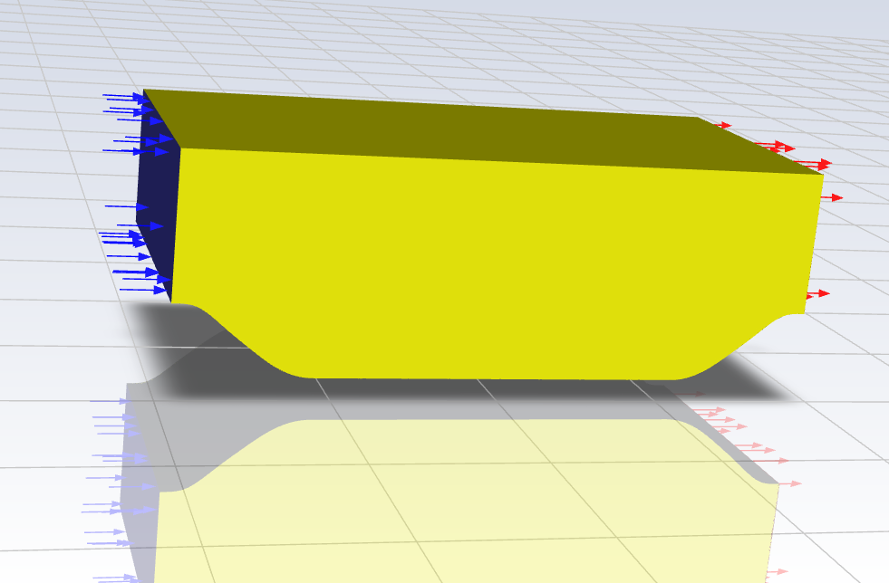
三、数据对比
案例一“侧向进出气箱体两相流仿真模型”
调优前性能对比
不进行调优、保持默认BIOS、系统环境。根据多次测试，取平均值进行对比。
EPYC 9755 VS EPYC 9654 的性能
EPYC 9755 123%
EPYC 9654 100%
EPYC 9755 VS EPYC 7763
EPYC 9755 234%
EPYC 7763 100%
EPYC 9654 VS EPYC 7763
EPYC 9654 191%
EPYC 7763 100%
在调优前，该任务场景下，9755求解效率为9654的123%，9755求解效率是7763的234%。9654求解效率是7763的191%
模型参数：总网格数:3200 万，1000 步
适用说明：通过追踪气液两相体积分数，模拟箱体侧向进气、侧向出气的腔内气体流动分布、涡流滞留、进出口流阻不均衡问题，用于腔体流道结构优化、进出口尺寸匹配、内部扰流缺陷分析。

Slide 6
三、数据对比
案例一“侧向进出气箱体两相流仿真模型”
调优后性能对比（各自对比）
对BIOS、系统环境进行优化，根据多次测试，取平均值进行对比。
EPYC 9755 调优后 VS EPYC 9755 默认的性能
EPYC 9755 调优 120%
EPYC 9755 默认 100%
EPYC 9654 调优后 VS EPYC 9654 默认的性能
EPYC 9654 调优 120%
EPYC 9654 默认 100%
EPYC 7763 调优后VS EPYC 7763 默认的性能
EPYC 7763 调优 166%
EPYC 7763 默认 100%
在调优后，9755的求解效率为调优前的120%。9654同样是是调优前的120%。7763调优后的求解效率则是调优前的166%。
模型参数：总网格数:3200 万，1000 步
适用说明：通过追踪气液两相体积分数，模拟箱体侧向进气、侧向出气的腔内气体流动分布、涡流滞留、进出口流阻不均衡问题，用于腔体流道结构优化、进出口尺寸匹配、内部扰流缺陷分析。

Slide 7
三、数据对比
案例一“侧向进出气箱体两相流仿真模型”
调优后性能对比
对BIOS、系统环境进行优化，根据多次测试，取平均值进行对比。
EPYC 9755 VS EPYC 9654
EPYC 9755 120%
EPYC 9654 100%
EPYC 9755 VS EPYC 7763
EPYC 9755 148%
EPYC 7763 100%
EPYC 9654 VS EPYC 7763
EPYC 9654 124%
EPYC 7763 100%
经特定调优后，9755求解效率为9654的120%，相较7763的求解效率则是148%。9654的计算效率则是7763的124%。
模型参数：总网格数:3200 万，1000 步
适用说明：通过追踪气液两相体积分数，模拟箱体侧向进气、侧向出气的腔内气体流动分布、涡流滞留、进出口流阻不均衡问题，用于腔体流道结构优化、进出口尺寸匹配、内部扰流缺陷分析。

Slide 8
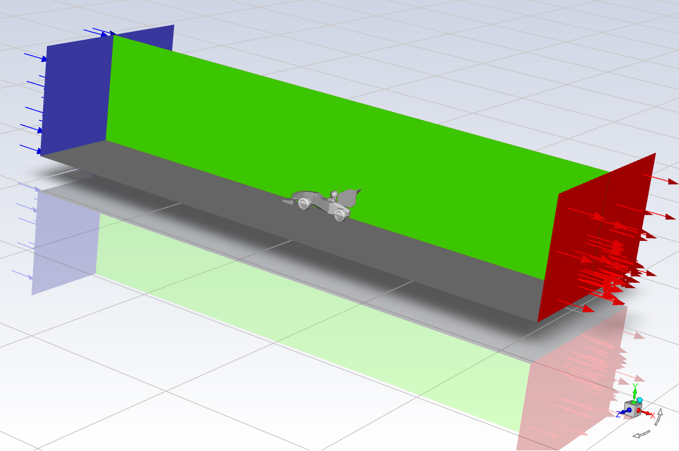
三、数据对比
案例二“汽车外流场空气动力学仿真模型”
调优前性能对比
不进行调优、保持默认BIOS、系统环境。根据多次测试，取平均值进行对比。
EPYC 9755 VS EPYC 9654 的性能
EPYC 9755 136%
EPYC 9654 100%
EPYC 9755 VS EPYC 7763
EPYC 9755 275%
EPYC 7763 100%
EPYC 9654 VS EPYC 7763
EPYC 9654 202%
EPYC 7763 100%
根据测试结果，9755 求解效率显著高于 9654 和 7763，调优前9755求解效率为 9654 的 136% ，7763 的 275% ，而9654则是较 7763提升了102%。
模型参数：总网格数:500 万，500 步
模型介绍：基于单相湍流模型，模拟受限通道内双射流冲击、尾迹演化与静压分布特性，用于分析射流干扰、流场均匀性及气动阻力特性。

Slide 9
三、数据对比
案例二“汽车外流场空气动力学仿真模型”
调优后性能对比（各自对比）
对BIOS、系统环境进行优化，根据多次测试，取平均值进行对比。
EPYC 9755 调优后VS EPYC 9755 默认的性能
EPYC 9755 调优 132%
EPYC 9755 默认 100%
EPYC 9654 调优后 VS EPYC 9654 默认的性能
EPYC 9654 调优 123%
EPYC 9654 默认 100%
EPYC 7763 调优后VS EPYC 7763 默认的性能
EPYC 7763 调优 146%
EPYC 7763 默认 100%
在调优后，9755相较于调优前，提升了32%的求解效率。9654相较于调优前，提升了23%的求解效率，7763则是相较于调优前提升了46%大的求解效率。
模型参数：总网格数:500 万，500 步
模型介绍：基于单相湍流模型，模拟受限通道内双射流冲击、尾迹演化与静压分布特性，用于分析射流干扰、流场均匀性及气动阻力特性。

Slide 10
三、数据对比
案例二“汽车外流场空气动力学仿真模型”
调优后性能对比
对BIOS、系统环境进行优化，根据多次测试，取平均值进行对比。
EPYC 9755 调优后VS EPYC 9654 调优后的性能
EPYC 9755 146%
EPYC 9654 100%
EPYC 9755 调优后VS EPYC 7763 调优后
EPYC 9755 247%
EPYC 7763 100%
EPYC 9654 调优后VS EPYC 7763 调优后
EPYC 9654 169%
EPYC 7763 100%
经特定调优后，9755 较默认设置下可节省 24%的时长。调优后效率相比9654 提升超 46% ，7633 提升超 147%
模型参数：总网格数:500 万，500 步
模型介绍：基于单相湍流模型，模拟受限通道内双射流冲击、尾迹演化与静压分布特性，用于分析射流干扰、流场均匀性及气动阻力特性。

Slide 11
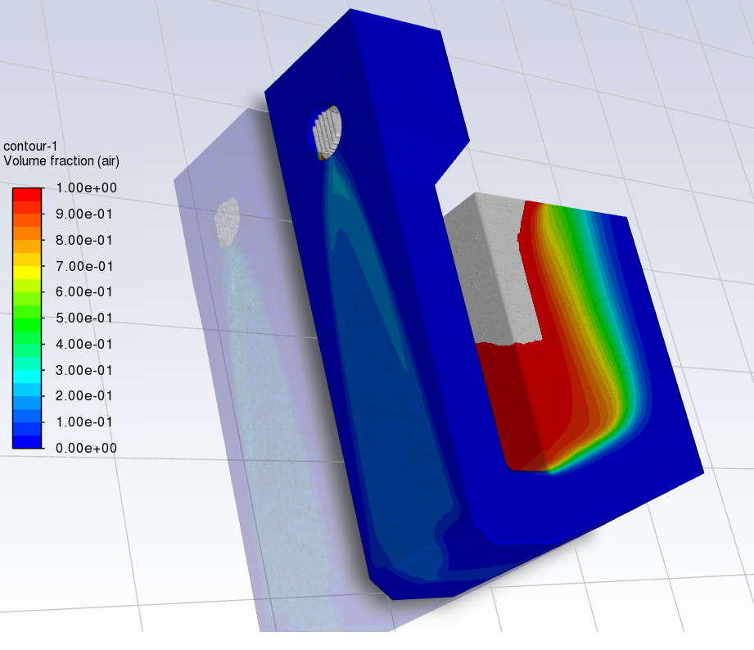
三、数据对比
案例三“卧式腔体侧向进液两相流仿真模型 ”
调优前性能对比
不进行调优、保持默认BIOS、系统环境。根据多次测试，取平均值进行对比。
EPYC 9755 VS EPYC 9654 的性能
EPYC 9755 113%
EPYC 9654 100%
EPYC 9755 VS EPYC 7763
EPYC 9755 197%
EPYC 7763 100%
EPYC 9654 VS EPYC 7763
EPYC 9654 175%
EPYC 7763 100%
在调优前，该任务场景下，9755求解效率为9654的113%，9755求解效率是7763的197%。9654求解效率是7763的175%
模型参数：总网格数:210 万，3000 步
适用说明：通过追踪空气相体积分数，模拟复杂型腔充注过程中的卷气、滞气与排气不畅现象，用于结构优化与流场缺陷分析。

Slide 12
三、数据对比
案例三“卧式腔体侧向进液两相流仿真模型 ”
调优后性能对比（各自对比）
对BIOS、系统环境进行优化，根据多次测试，取平均值进行对比。
EPYC 9755 调优后 VS EPYC 9755 默认的性能
EPYC 9755 调优 170%
EPYC 9755 默认 100%
EPYC 9654 调优后 VS EPYC 9654 默认的性能
EPYC 9654 调优 168%
EPYC 9654 默认 100%
EPYC 7763 调优后VS EPYC 7763 默认的性能
EPYC 7763 调优 183%
EPYC 7763 默认 100%
在调优后，9755的求解效率为调优前的170%。9654则是调优前的168%。7763调优后的求解效率则是调优前的183%。
模型参数：总网格数:210 万，3000 步
适用说明：通过追踪空气相体积分数，模拟复杂型腔充注过程中的卷气、滞气与排气不畅现象，用于结构优化与流场缺陷分析。

Slide 13
三、数据对比
案例三“卧式腔体侧向进液两相流仿真模型 ”
调优前性能对比
对BIOS、系统环境进行优化，根据多次测试，取平均值进行对比。
EPYC 9755 VS EPYC 9654 的性能
EPYC 9755 113%
EPYC 9654 100%
EPYC 9755 VS EPYC 7763
EPYC 9755 197%
EPYC 7763 100%
EPYC 9654 VS EPYC 7763
EPYC 9654 175%
EPYC 7763 100%
在调优前，该任务场景下，9755求解效率为9654的113%，9755求解效率是7763的197%。9654求解效率是7763的175%
模型参数：总网格数:210 万，3000 步
适用说明：通过追踪空气相体积分数，模拟复杂型腔充注过程中的卷气、滞气与排气不畅现象，用于结构优化与流场缺陷分析。

Slide 14
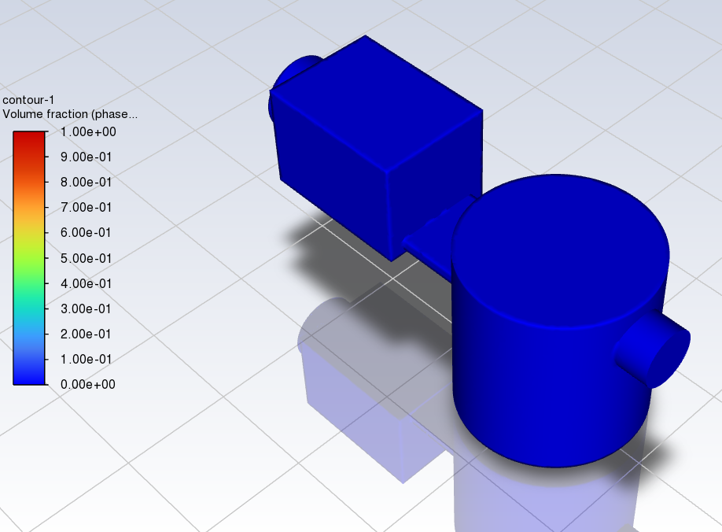
三、数据对比
案例四”立式容器充注气液两相流仿真模型”
调优前性能对比
不进行调优、保持默认BIOS、系统环境。根据多次测试，取平均值进行对比。
EPYC 9755 VS EPYC 9654 的性能
EPYC 9755 119%
EPYC 9654 100%
EPYC 9755 VS EPYC 7763
EPYC 9755 203%
EPYC 7763 100%
EPYC 9654 VS EPYC 7763
EPYC 9654 171%
EPYC 7763 100%
在调优前，9755 求解效率显著高于9654 和7763 ，其求解效率为9654 的119% ，7763 的203% .而9654的求解效率则是7763的171%
模型参数：总网格数:60 万，1000 步
适用说明：基于 VOF 多相流模型，模拟立式腔体液体充注、液面抬升与气液界面演化过程，用于分析充注流动特性与腔体容液特性。

Slide 15
三、数据对比
案例四”立式容器充注气液两相流仿真模型”
调优后性能对比（各自对比）
对BIOS、系统环境进行优化，根据多次测试，取平均值进行对比。
EPYC 9755 调优后VS EPYC 9755 默认的性能
EPYC 9755 调优 182%
EPYC 9755 默认 100%
EPYC 9654 调优后 VS EPYC 9654 默认的性能
EPYC 9654 调优 193%
EPYC 9654 默认 100%
EPYC 7763 调优后VS EPYC 7763 默认的性能
EPYC 7763 调优 113%
EPYC 7763 默认 100%
在调优后，9755相较于调优前，提升了82%的求解效率。9654相较于调优前，提升了93%的求解效率，7763则是相较于调优前提升了13%大的求解效率。
模型参数：总网格数:60 万，1000 步
适用说明：基于 VOF 多相流模型，模拟立式腔体液体充注、液面抬升与气液界面演化过程，用于分析充注流动特性与腔体容液特性。

Slide 16
三、数据对比
案例四”立式容器充注气液两相流仿真模型”
调优后性能对比
对BIOS、系统环境进行优化，根据多次测试，取平均值进行对比。
EPYC 9755 VS EPYC 9654 的性能
EPYC 9755 112%
EPYC 9654 100%
EPYC 9755 VS EPYC 7763
EPYC 9755 328%
EPYC 7763 100%
EPYC 9654 VS EPYC 7763
EPYC 9654 293%
EPYC 7763 100%
经特定调优后，9755的计算效率为9654的112%，是7763的328%。9654的计算效率则是7763的293%。
模型参数：总网格数:60 万，1000 步
适用说明：基于 VOF 多相流模型，模拟立式腔体液体充注、液面抬升与气液界面演化过程，用于分析充注流动特性与腔体容液特性。

Slide 17
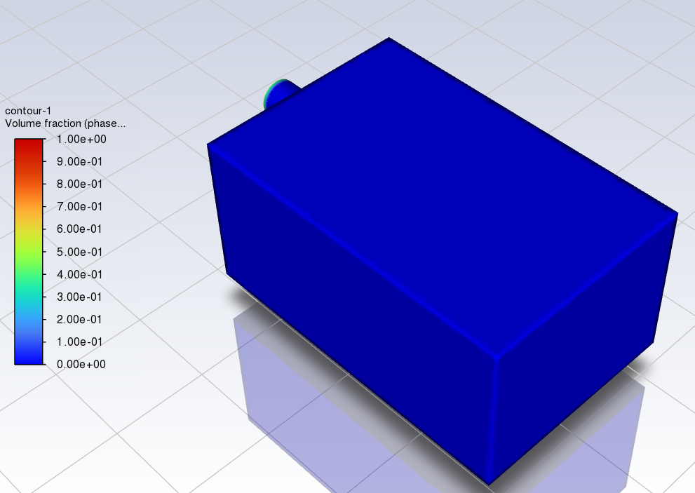
三、数据对比
案例五”箱体侧向进液两相流体仿真模型”
调优前性能对比
不进行调优、保持默认BIOS、系统环境。根据多次测试，取平均值进行对比。
EPYC 9755 VS EPYC 9654 的性能
EPYC 9755 100%
EPYC 9654 103%
EPYC 9755 VS EPYC 7763
EPYC 9755 146%
EPYC 7763 100%
EPYC 9654 VS EPYC 7763
EPYC 9654 150%
EPYC 7763 100%
在调优前，由于网格量较小，无法充分发挥多核算力以及高内存所带来的收益，因此9755和9654保持着接近的成绩。然而相对于7763，两者均有50%左右的求解效率提升。
模型参数：总网格数:20 万，500 步
适用说明：采用VOF 两相流算法，模拟卧式箱体侧向射流进液、流场冲击及稳态液位分布，用于评价腔体储液与进液流动性能。

Slide 18
三、数据对比
案例五”箱体侧向进液两相流体仿真模型”
调优后性能对比（各自对比）
对BIOS、系统环境进行优化，根据多次测试，取平均值进行对比。
EPYC 9755 调优后VS EPYC 9755 默认的性能
EPYC 9755 调优 262%
EPYC 9755 默认 100%
EPYC 9654 调优后 VS EPYC 9654 默认的性能
EPYC 9654 调优 245%
EPYC 9654 默认 100%
EPYC 7763 调优后VS EPYC 7763 默认的性能
EPYC 7763 调优 143%
EPYC 7763 默认 100%
在调优后，9755的求解效率为调优前的262%。9654则是调优前的245%。7763调优后的求解效率则是调优前的143%。
模型参数：总网格数:20 万，500 步
适用说明：采用VOF 两相流算法，模拟卧式箱体侧向射流进液、流场冲击及稳态液位分布，用于评价腔体储液与进液流动性能。

Slide 19
三、数据对比
案例五”箱体侧向进液两相流体仿真模型”
调优后性能对比
对BIOS、系统环境进行优化，根据多次测试，取平均值进行对比。
EPYC 9755 VS EPYC 9654 的性能
EPYC 9755 103%
EPYC 9654 100%
EPYC 9755 VS EPYC 7763
EPYC 9755 268%
EPYC 7763 100%
EPYC 9654 VS EPYC 7763
EPYC 9654 259%
EPYC 7763 100%
经特定调优后，9755与9654求解效率仍然相近，相较7763的求解效率则是268%。9654的计算效率则是7763的259%。
模型参数：总网格数:20 万，500 步
适用说明：采用VOF 两相流算法，模拟卧式箱体侧向射流进液、流场冲击及稳态液位分布，用于评价腔体储液与进液流动性能。

Slide 20
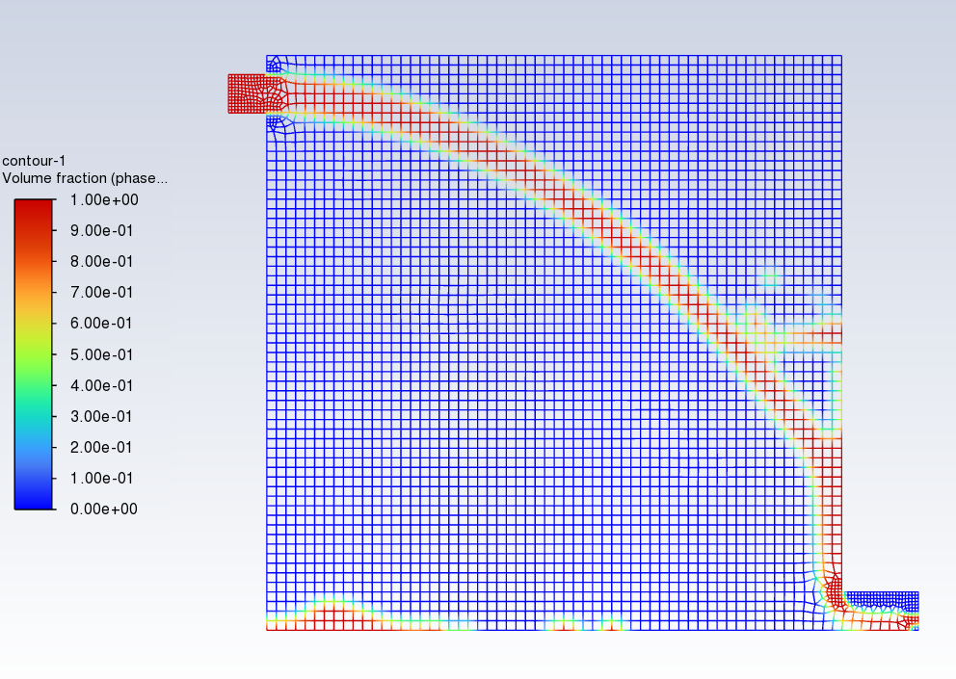
三、数据对比
案例六
调优前性能对比
不进行调优、保持默认BIOS、系统环境。根据多次测试，取平均值进行对比。
EPYC 9755 VS EPYC 9654 的性能
EPYC 9755 100%
EPYC 9654 100%
EPYC 9755 VS EPYC 7763
EPYC 9755 165%
EPYC 7763 100%
EPYC 9654 VS EPYC 7763
EPYC 9654 166%
EPYC 7763 100%
在调优前，由于网格量较小，无法充分发挥多核算力以及高内存所带来的收益，因此9755和9654保持着接近的成绩。然而相对于7763，两者均有66%左右的求解效率提升。
模型参数：总网格数:4W，500 步
适用说明：基于瞬态 VOF 模型，模拟射流在重力作用下的喷射、贴壁流动、下落铺展全过程，用于预测自由液面形态、射流轨迹与流态变化规律。

Slide 21
三、数据对比
案例六
调优后性能对比（各自对比）
对BIOS、系统环境进行优化，根据多次测试，取平均值进行对比。
EPYC 9755 调优后VS EPYC 9755 默认的性能
EPYC 9755 调优 375%
EPYC 9755 默认 100%
EPYC 9654 调优后VS EPYC 9654 默认的性能
EPYC 9654 调优 334%
EPYC 9654 默认 100%
EPYC 7763 调优后VS EPYC 7763 默认的性能
EPYC 7763 调优 290%
EPYC 7763 默认 100%
在调优后，9755相较于调优前，提升了275%的求解效率。9654相较于调优前，提升了234%的求解效率，7763则是相较于调优前提升了190%大的求解效率。
模型参数：总网格数:4W，500 步
适用说明：基于瞬态 VOF 模型，模拟射流在重力作用下的喷射、贴壁流动、下落铺展全过程，用于预测自由液面形态、射流轨迹与流态变化规律。

Slide 22
三、数据对比
案例六
调优后性能对比
对BIOS、系统环境进行优化，根据多次测试，取平均值进行对比。
EPYC 9755 VS EPYC 9654 的性能
EPYC 9755 111%
EPYC 9654 100%
EPYC 9755 VS EPYC 7763
EPYC 9755 214%
EPYC 7763 100%
EPYC 9654 VS EPYC 7763
EPYC 9654 190%
EPYC 7763 100%
经特定调优后，9755的计算效率为9654的111%，是7763的214%。9654的计算效率则是7763的190%。
模型参数：总网格数:4W，500 步
适用说明：基于瞬态 VOF 模型，模拟射流在重力作用下的喷射、贴壁流动、下落铺展全过程，用于预测自由液面形态、射流轨迹与流态变化规律。

Slide 23
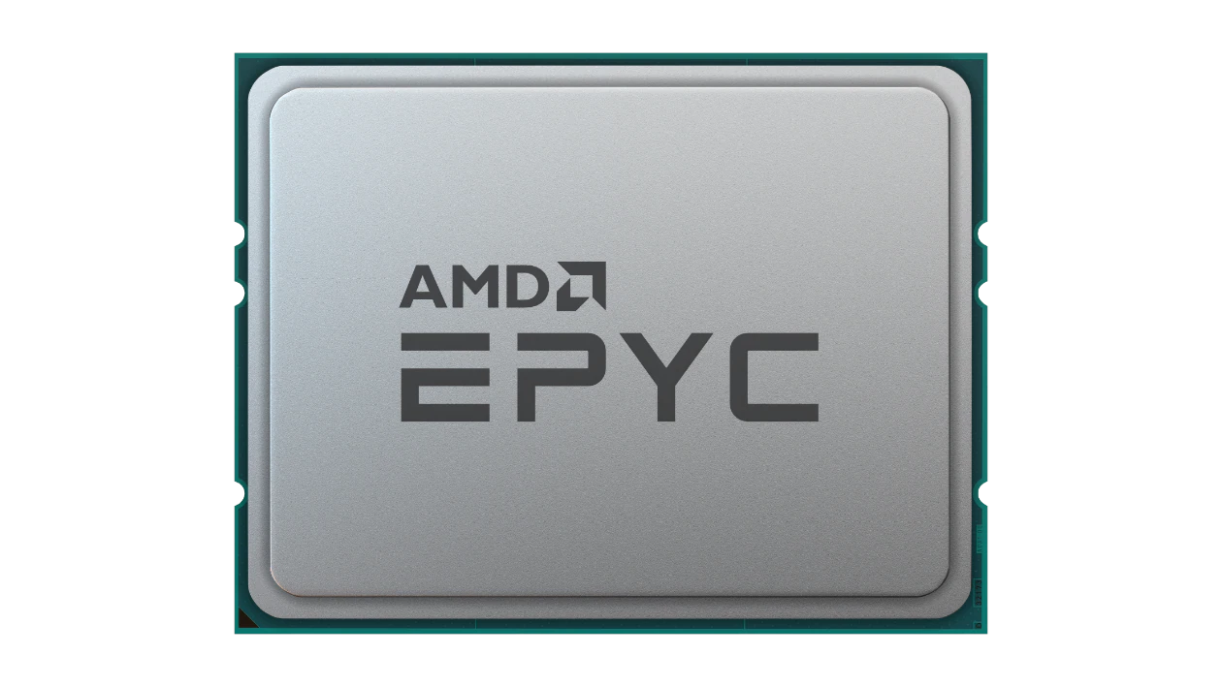
四、总结及建议
高性能流体与热仿真全能平台
——Fluent 全能之选
综合本次所有 Fluent仿真测试结果可知，AMD EPYC系列处理器在 Fluent仿真场景中表现优异，尤其在BIOS性能调优并优化MPI等运行环境后，整机性能优势进一步凸显：
其中 EPYC 9755表现最为亮眼，尤其是500万、3200万甚至更大的网格量场景下、均展现出强劲的计算能力，充分体现了Zen5 架构搭配12通道以及高频DDR5内存的硬件优势，以及与Fluent 流体仿真的高度适配性。是多尺度、多工况Fluent 工程仿真场景下的最优硬件选择。
9654作为9755的下位选择，具有均衡的主频与多核规格适配，在中大网格量场景下，同样有着不俗的性能表现。而在小网格量场景下，也能够保持和9755接近的性能表现。因此当作业场景为中等规模仿真求解场景时，9654是更佳的选择。
7763则是处于9005和9004系列之下的高性价比选择，成熟Zen3架构可平稳支撑数数十万～百万小网格验证算例、简易单相流仿真。尤其是在进行性能调优后，可以实现较调优前数倍的性能提升。当任务量偏向于中小型时，进行针对性的调优后的7763同样是不错的选择。
AMD EPYC 系列处理器，为Fluent 高性能流体与热仿真提供强劲算力支撑。依托Zen3、Zen4、Zen5架构差异化规格，产品覆盖不同核心、 内存通道配置，可精准匹配大中小各类网格CFD 仿真算力需求，配合MPI并行优化与内存带宽优势，在湍流求解、VOF 多相流、气动外流、瞬态多物理耦合等Fluent 典型计算场景性能表现出众，大幅缩短仿真周期、提升项目迭代效率。

